Slide 1
Abstract Factory Deseni Nedir ?
Abstract Factory deseni, aynı anda birden çok nesne ile birlikte işlem yapmak istediğimiz durumlarda kullanabileceğimiz bir tasarım desenidir.

Slide 2

Abstract Factory Design Pattern
AMAÇ
Temel amaç, oluşturmak istediğimiz sınıfın kendisinden bir örnek(instance) istemek yerine(yeni bir new işlemi), ortak bir instance üzerinden istenen nesnenin üretilmesini sağlamaktır.
İlişkili ya da bağımlı(benzer) türdeki aileler için somut sınıflandırmaya ihtiyaç duymadan bir arayüz oluşturmak için kullanılır.

Slide 3

ABSTRACT FACTORY DESIGN
Doğrudan somut sınıflarını belirtmeden ilgili veya bağımlı nesnelerin ailelerinin oluşturulmasını soyutlayan bir dolaylılık düzeyi sağlayın. "Factory" nesnesi, tüm platform ailesi için oluşturma hizmetleri sağlama sorumluluğuna sahiptir. Kullanıcılar asla doğrudan platform nesneleri yaratmazlar, factory'den bunu onlar için yapmasını isterler. Bu mekanizma, ürün ailelerinin değiş tokuşunu kolaylaştırır, çünkü factory nesnesinin belirli sınıfı uygulamada yalnızca bir kez görünür - burada somutlaştırılır. Uygulama, soyut factory'nin farklı bir somut örneğini somutlaştırarak tüm ürün ailesini toptan değiştirebilir. Factory nesnesi tarafından sağlanan hizmet çok yaygın olduğundan, rutin olarak Singleton olarak uygulanır.

Slide 4
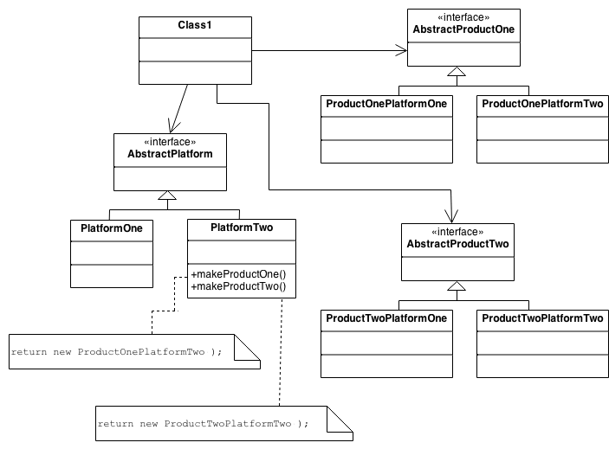
YAPI
Abstract Factory, içerik başına bir Factory metodu tanımlar. Her Factory metodu, yeni operatörü ve somut platforma özgü içerik sınıflarını kapsar. Her platform daha sonra Factory'den türetilmiş bir sınıfla modellenir.

Slide 5
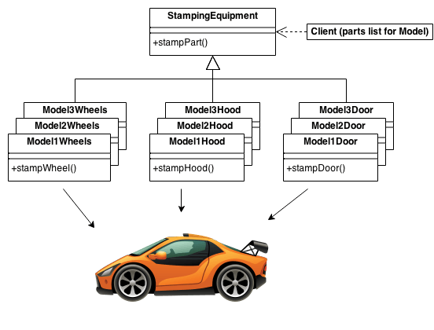
ÖRNEK
Abstract Factory'nin amacı, somut sınıflar belirtmeden ilgili nesnelerin ailelerini oluşturmak için bir arayüz sağlamaktır.
Bu model, Japon otomobillerinin üretiminde kullanılan sac metal damgalama ekipmanını içeren bir örnektir.
Damgalama ekipmanı(The stamping equipment), otomobil gövdesi parçaları oluşturan bir Abstract Factory'dir Aynı makine, farklı otomobil modelleri için sağ kapıları, sol kapıları, sağ ön çamurlukları, sol ön çamurlukları, kaportaları vb. damgalamak için kullanılır.
Damgalama kalıplarını değiştirmek için silindirlerin kullanılması sayesinde, makinelerin ürettiği beton sınıfları üç dakika içinde değiştirilebilir.

Slide 6
Bu örnekte client(kullanıcı), server(sunucu)'dan modele göre parçaların listelenmesini istemiştir. Abstract Factory yöntemiyle bir aracın parçalarının tamamı toplanarak modele göre çağırıldığında o modele ait yedek parçalar gelmektedir.

Slide 7
ABSTRACT FACTORY OLUŞTURURKEN İZLENMESİ GEREKEN ADIMLAR
"Platform bağımsızlığı" ve oluşturma hizmetlerinin mevcut problem kaynağı olup olmadığına karar verin.
"Ürün Paketleri" ile "platformlar"ın bir matrisini belirleyin.
Ürün paketi başına bir factory yönteminden oluşan bir factory arayüzü(interface) tanımlayın.
Her platform için yeni operatöre yapılan tüm referansları kapsayan factory'den türetilmiş bir sınıf tanımlayın.
Kullanıcı, tüm yeni referansları kaldırmalı ve yeni nesnelerini oluşturmak için factory yöntemlerini kullanmalıdır.

Slide 8
GENEL KURALLAR
Abstract Factory'nin kârlı bir şekilde kullanılabileceği durumlar vardır. Diğer zamanlarda tamamlayıcıdırlar: Abstract Factory, ürün nesnelerini klonlamak ve iade etmek için bir dizi Prototip depolayabilir. Abstract Factory Singleton kullanabilir.
Abstract Factory, ürün nesnelerinin sınıfını bilmekten ve oluşturmaktan sorumlu olan bir factory nesnesini tanımlar ve onu sistemin bir parametresi haline getirir. Abstract Factory, çeşitli sınıflardan nesneler üreten factory nesnesine sahiptir.
Abstract Factory class(sınıfları) genellikle Factory methods(metodu) ile uygulanır.
Abstract Factory, bir ürün nesneleri ailesini (basit veya karmaşık) vurgular.

